Slide 1

WAY TO ENTERPRISE
Fault-Tolerant & OAuth2
VTI ACADEMY
Author: namviet0710@gmail.com
February 2024

Slide 2
Agenda
Circuit Breaker Pattern.
Resilience4j Library?
  Implement Circuit Breaker With Resilience4j
What is OAuth (Open Authorization) ?
Implement OAuth2 With Springboot Application
Copyright © VTI Academy All Rights Reserved

Slide 3
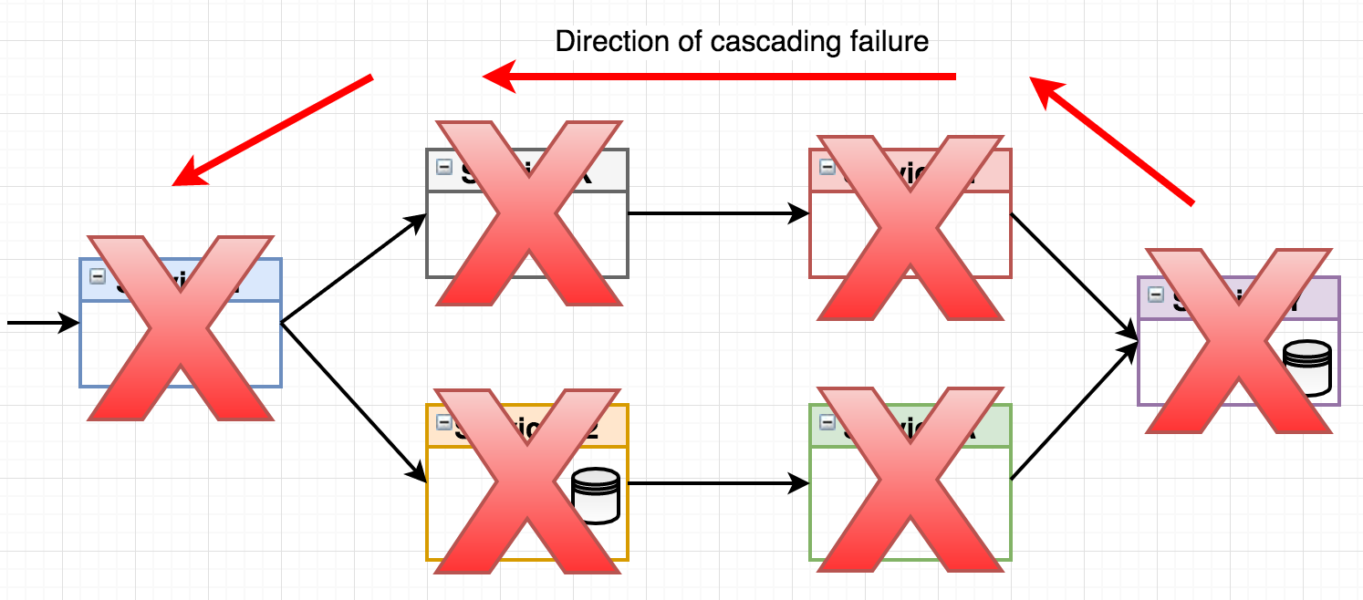
Fault-Tolerant & OAuth2
1. Circuit Breaker Pattern
1.1 Cascading failures in microservices
Kiến trúc microservices mang lại nhiều lợi ích so với kiến trúc nguyên khối (monolithic).
Tuy nhiên một trong những vấn đề khó khăn nhất trong kiến trúc microservices đó chính là giải quyết bài toán Cascading failures. Cascading failures được gọi là lỗi xếp tầng, trong đó lỗi của một vi dịch vụ có thể ảnh hưởng đến những dịch vụ khác phụ thuộc vào nó và hiệu ứng domino xảy ra gây ra lỗi trên toàn hệ thống.

Slide 4
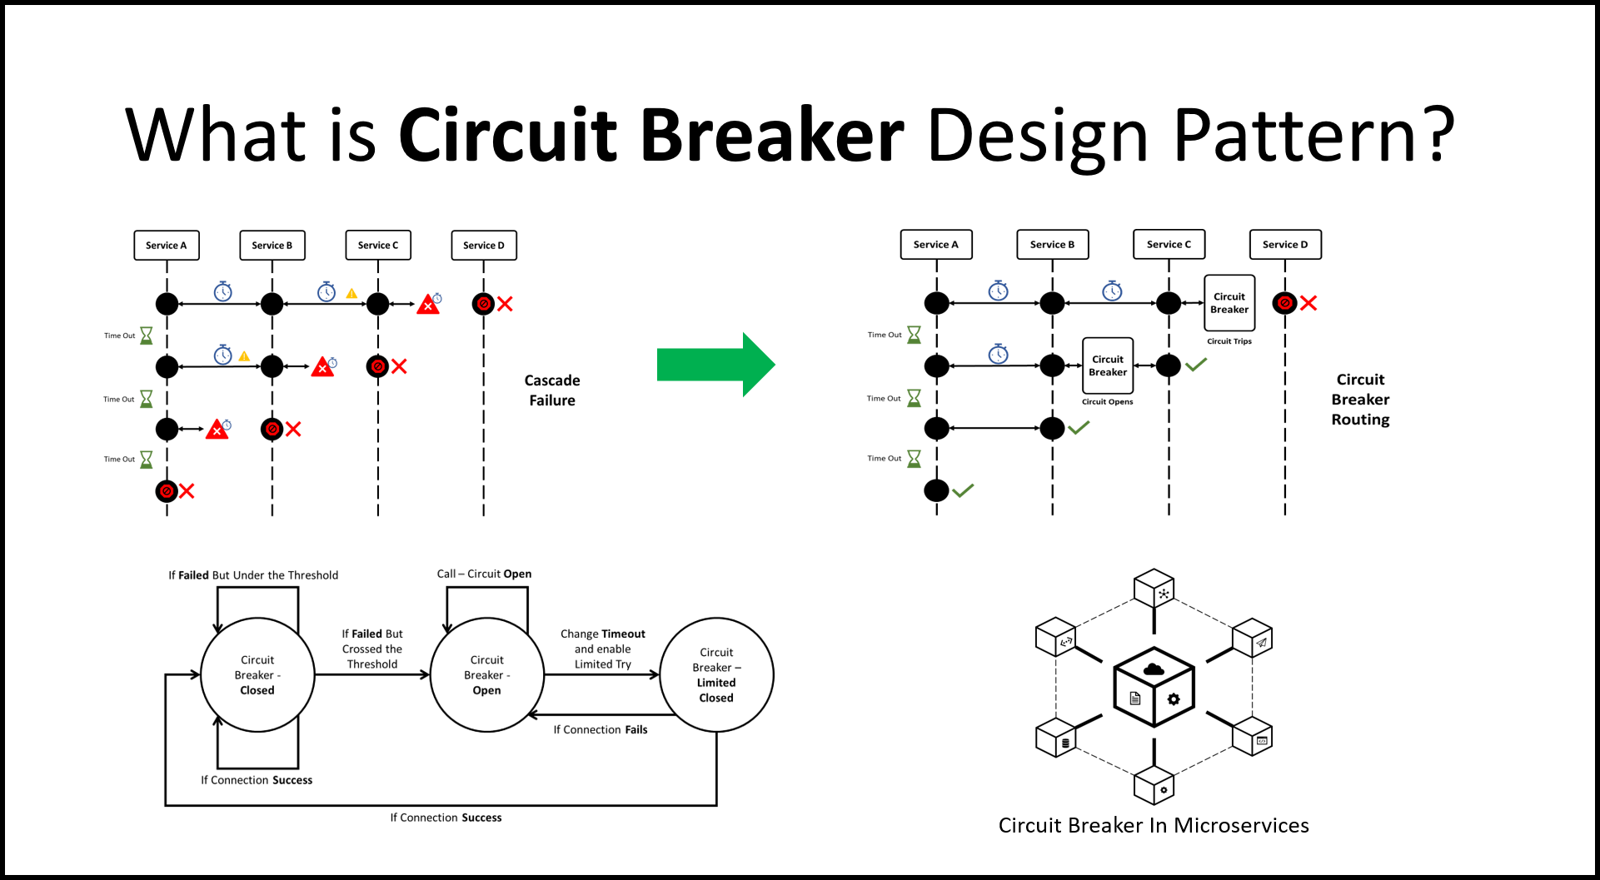
Fault-Tolerant & OAuth2
1. Circuit Breaker Pattern
1.2 What is Circuit Breaker Pattern ?
Circuit breaker là một mẫu thiết kế được tạo ra để bảo vệ ứng dụng/dịch vụ khỏi các dịch vụ phụ thuộc đang bị lỗi hoặc chậm chạp (đang quá tải).

Slide 5
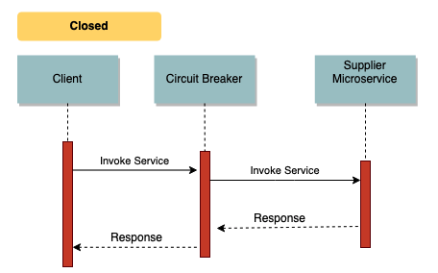
Fault-Tolerant & OAuth2
1. Circuit Breaker Pattern
1.3 Various States of the Circuit Breaker
Đóng: Ở trạng thái bình thường, bộ ngắt mạch duy trì trạng thái đóng, cho phép tất cả các cuộc gọi được truyền liên tục đến các dịch vụ được chỉ định. Tuy nhiên, khi số lần thất bại vượt quá ngưỡng xác định trước, bộ ngắt mạch sẽ được kích hoạt, chuyển sang trạng thái Mở. Điều quan trọng cần lưu ý là ngay cả ở trạng thái Mở, dịch vụ vẫn hoạt động và đang hoạt động.

Slide 6
Fault-Tolerant & OAuth2
1. Circuit Breaker Pattern
1.3 Various States of the Circuit Breaker
Mở: Khi một service được gắn với circuit breaker gặp phải sự chậm trễ, bộ ngắt mạch sẽ bắt đầu tính thời gian chờ hoặc đếm số lần phát sinh exception đối với mọi yêu cầu gửi đến dịch vụ đó. Khi hết thời gian chờ hoặc số ngoại lệ vượt quá giới hạn được xác định trước, bộ ngắt mạch sẽ được kích hoạt và chuyển sang trạng thái MỞ.
Ở trạng thái MỞ, bất kỳ lệnh gọi nào được thực hiện tới dịch vụ đều dẫn đến lỗi được bộ ngắt mạch trả về mà không có yêu cầu thực tế nào được gửi đến service đang gặp sự cố.
Cách tiếp cận này tạo điều kiện thuận lợi cho việc khôi phục service bị lỗi bằng cách giảm bớt khối lượng công việc của nó.

Slide 7
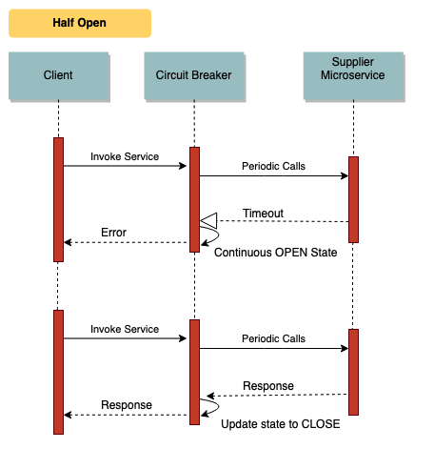
Fault-Tolerant & OAuth2
1. Circuit Breaker Pattern
1.3 Various States of the Circuit Breaker
Nửa mở: Bộ ngắt mạch sử dụng cơ chế giám sát và phản hồi được gọi là trạng thái HALF-OPEN để xác định trạng thái khôi phục của service đang gặp vấn đề. Cơ chế này bao gồm việc thực hiện các cuộc gọi thử định kỳ tới service đó để đánh giá khả năng phục hồi của nó.
Trong trường hợp lệnh gọi thử tới hết thời gian chờ, bộ ngắt mạch sẽ tiếp tục duy trì trạng thái MỞ. Ngược lại, nếu cuộc gọi thử trả về kết quả thành công, mạch sẽ chuyển sang trạng thái ĐÓNG.
Trong trạng thái HALF-OPEN, bộ ngắt mạch sẽ phản hồi tất về lỗi tất cả các cuộc gọi dịch vụ đó từ bên ngoài.

Slide 8
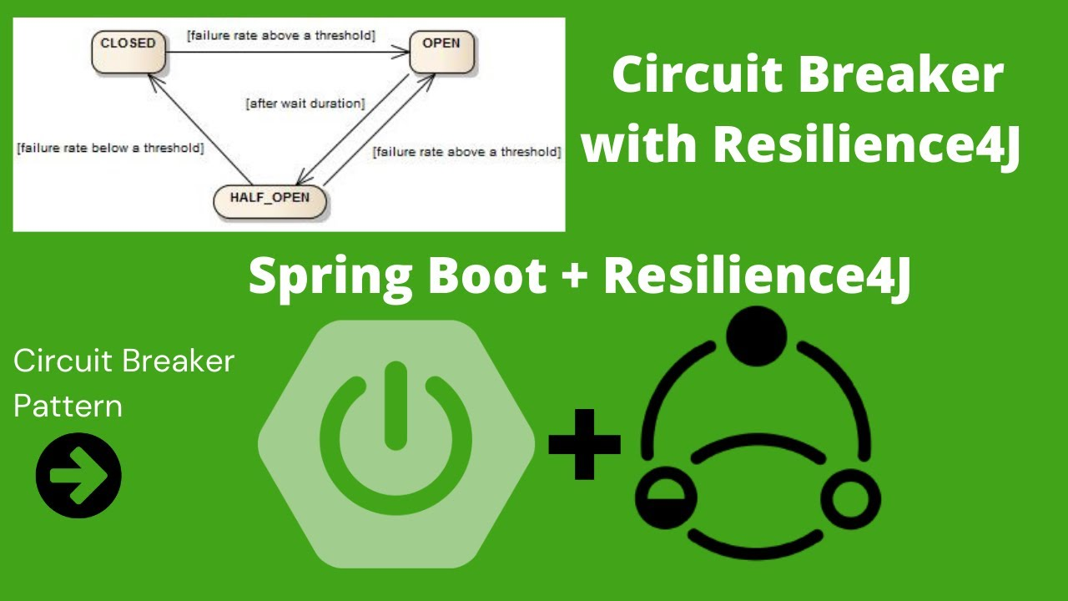
Fault-Tolerant & OAuth2
2. Resilience4j Library?
Resilience4j là một thư viện Java cung cấp một số mẫu nhằm mục đích xây dựng các ứng dụng có khả năng phục hồi và chịu lỗi.
Nó được thiết kế để giúp các nhà phát triển viết các ứng dụng linh hoạt, có khả năng chịu lỗi và có thể mở rộng với ít công sức nhất.
Resilience4j được thiết kế để dễ sử dụng và tích hợp vào các ứng dụng. Nó cũng cung cấp một hệ thống cấu hình linh hoạt cho phép các nhà phát triển tùy chỉnh hành vi của từng mẫu để phù hợp với nhu cầu cụ thể của họ.

Slide 9
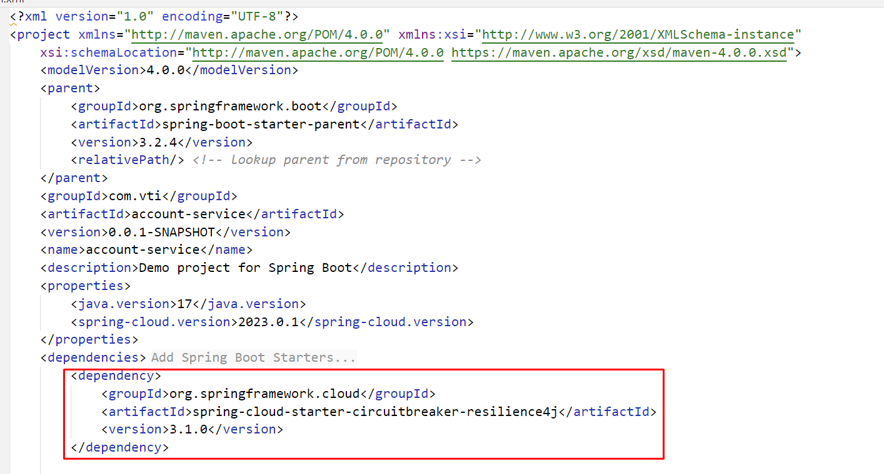
Fault-Tolerant & OAuth2
3. Implement Circuit Breaker With Resilience4j
3.1 Tích hợp thư viện Resilience4j vào account service
Thêm dependency vào file pom.xml

Slide 10
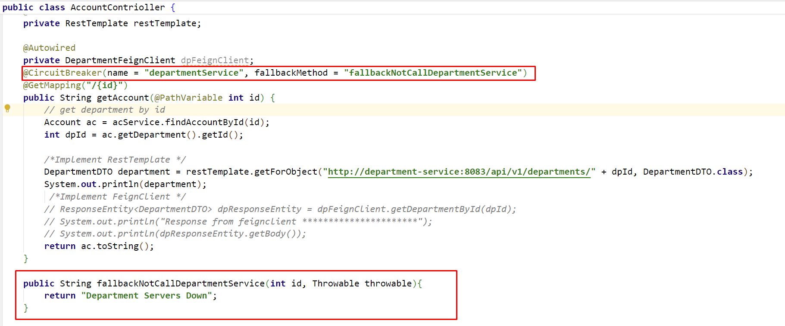
Fault-Tolerant & OAuth2
3. Implement Circuit Breaker With Resilience4j
3.1 Tích hợp thư viện Resilience4j vào account service
Enable Circuit Breaker và tạo method fallback khi có lỗi xảy ra
Sử dụng RestTemplate gọi api sang department service
Tắt department service để kiểm tra kết quả từ Circuit Breaker (Lưu ý trường hợp sử dụng cân bằng tải Ribbon trong FeignClient thực hiện trong Lab-Assignment)

Slide 11
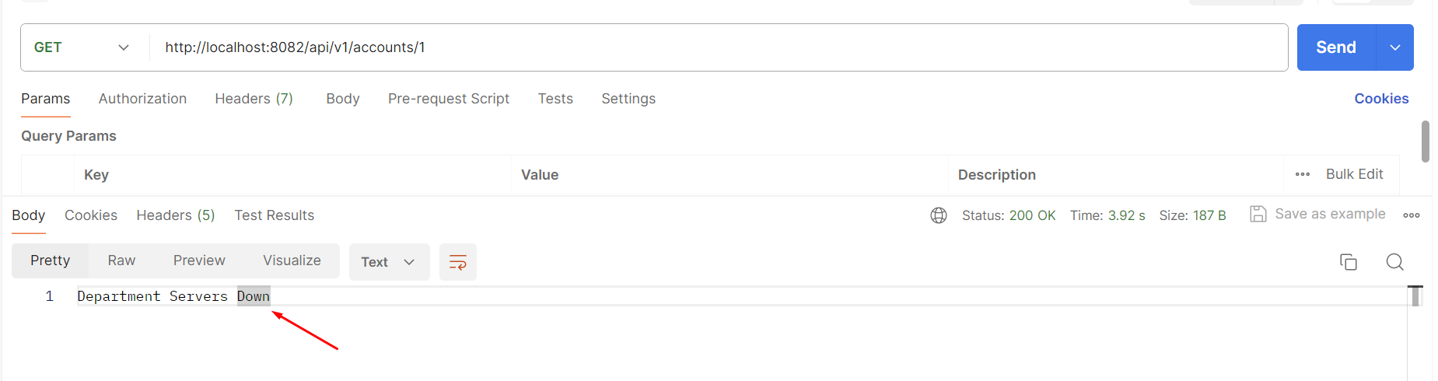
Fault-Tolerant & OAuth2
3. Implement Circuit Breaker With Resilience4j
3.1 Tích hợp thư viện Resilience4j vào account service
Test Api trên postman kiểm tra kết quả
Lưu ý là tạo một tài khoản trong bảng account và truyền đúng id vào đường dẫn

Slide 12
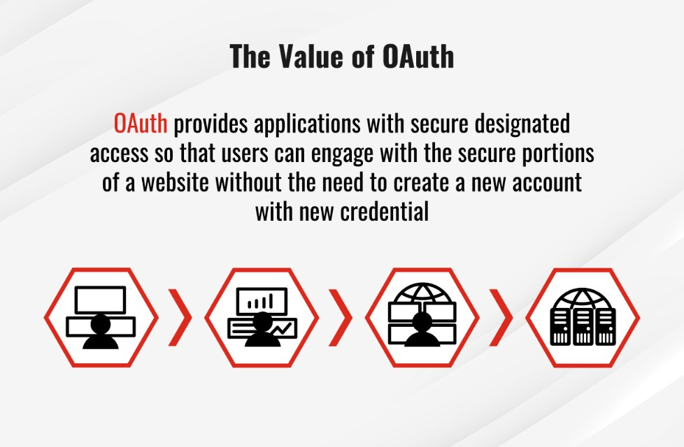
Fault-Tolerant & OAuth2
4. Oauth (Open Authentication) là gì?
4.1 Oauth là gì?
OAuth (Ủy quyền mở) là một giao thức ủy quyền tiêu chuẩn mở để ủy quyền dựa trên mã thông báo token.
OAuth cho phép các ứng dụng truy cập vào tài nguyên của người dùng mà không cần biết thông tin đăng nhập của họ.
OAuth hoạt động bằng cách cung cấp một phương pháp cho ứng dụng yêu cầu và nhận token ủy quyền từ một dịch vụ xác thực. Sau đó, nó sử dụng token này để truy cập vào tài nguyên được ủy quyền. Giao thức này tập trung vào việc truy cập vào tài nguyên người dùng từ các ứng dụng bên thứ ba mà không cần chia sẻ thông tin đăng nhập.

Slide 13
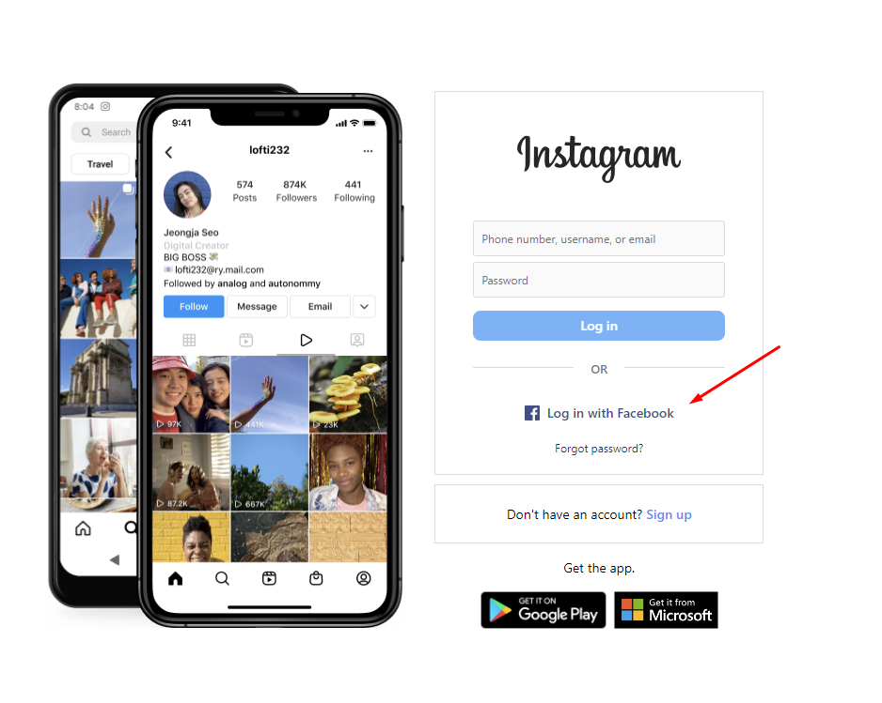
Fault-Tolerant & OAuth2
4. Oauth (Open Authentication) là gì?
4.1 Oauth là gì?
Ví dụ có thể đăng nhập Instagram bằng tài khoản Facebook mà không cần đăng ký tài khoản mới trên hệ thống Instagram.
Khi đăng nhập xong có thể liên kết 2 tài khoản và chia sẻ ảnh trên 2 ứng dụng.

Slide 14
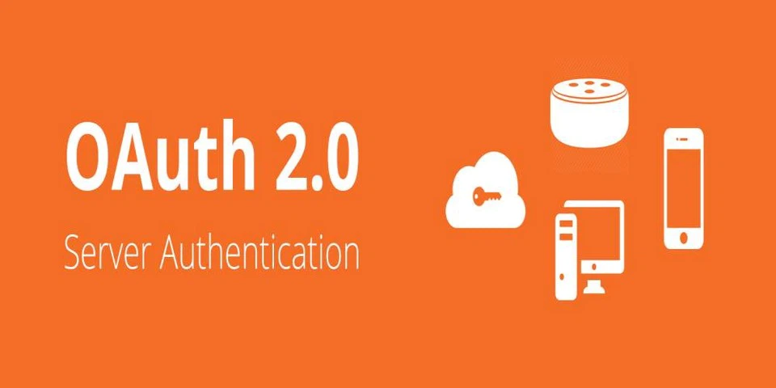
Fault-Tolerant & OAuth2
4. Oauth (Open Authentication) là gì?
4.2 Oauth2 ?
OAuth2 ra đời năm 2012 là bẩn nâng cấp của OAuth1(ra đời năm 2010).
Quá trình phát triển OAuth2 là kết quả của nhiều bước cải tiến và mở rộng từ phiên bản cũ. Mục đích của hoạt động nghiên cứu nhằm đáp ứng nhu cầu sử dụng phức tạp và đa dạng của môi trường trực tuyến ngày nay.
Qua quá trình phát triển này, OAuth2 không chỉ trở thành công cụ cần thiết cho việc xác thực và ủy quyền trên Internet. Nền tảng còn đóng vai trò đặc biệt trong việc định hình các tiêu chuẩn an toàn, bảo mật cho các ứng dụng web và dịch vụ trực tuyến.

Slide 15
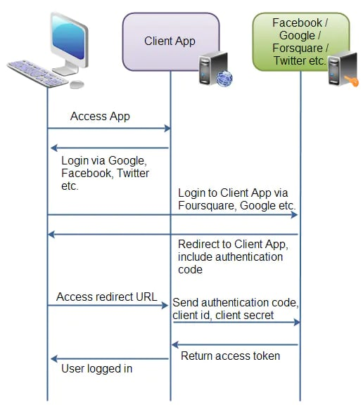
Fault-Tolerant & OAuth2
4. Oauth (Open Authentication) là gì?
4.3 Cơ chế hoạt động của Oauth2
Đầu tiên: người dùng truy cập vào ứng dụng khách, trong ứng dụng này sẽ có nút "đăng nhập qua Facebook".
Bước thứ hai: người dùng nhấp vào nút liên kết và được chuyển hướng đến máy chủ xác thực (Facebook). Sau đó, người dùng bắt đầu đăng nhập và sau khi đăng nhập thành công, có thể sẽ được hỏi liệu ứng dụng khách có thể sử dụng thông tin người dùng hay không. Người dùng nhấp vào nút xác nhận.
Bước thứ ba: máy chủ xác thực chuyển hướng người dùng đến URL do ứng dụng khách cung cấp. URL chuyển hướng này thường được đăng ký trong máy chủ xác thực và việc đăng ký được thực hiện bởi chủ sở hữu ứng dụng khách.
Bước thứ tư: sau khi chuyển hướng hoàn tất, người dùng sẽ vào trang được chuyển hướng và ứng dụng khách sẽ giao tiếp với máy chủ xác thực ở chế độ nền, và gửi id máy khách, token có được ở bước trước đó đến máy chủ xác thực để xác thự. Máy chủ trả về access token gắn với quyền truy cập những tài nguyên đã được người dùng ủy quyền.

Slide 16
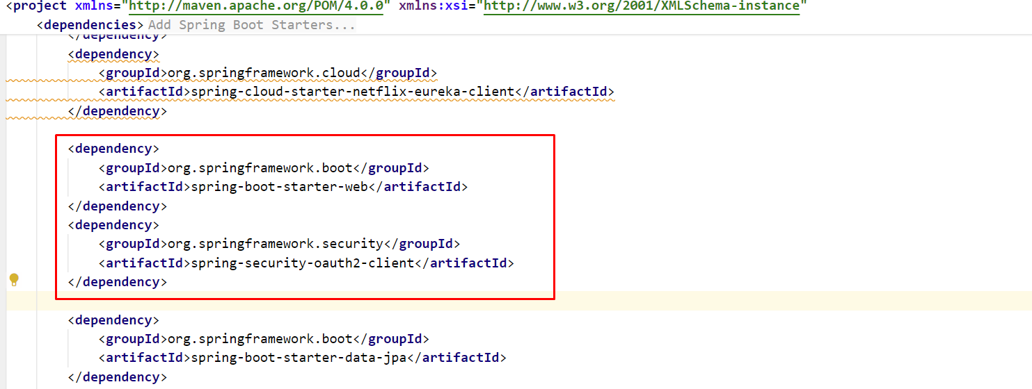
Fault-Tolerant & OAuth2
5. Implement OAuth2 With Springboot Application
5.1 Setup project auth-service
Thêm các dependency vào file pom.xml

Slide 17
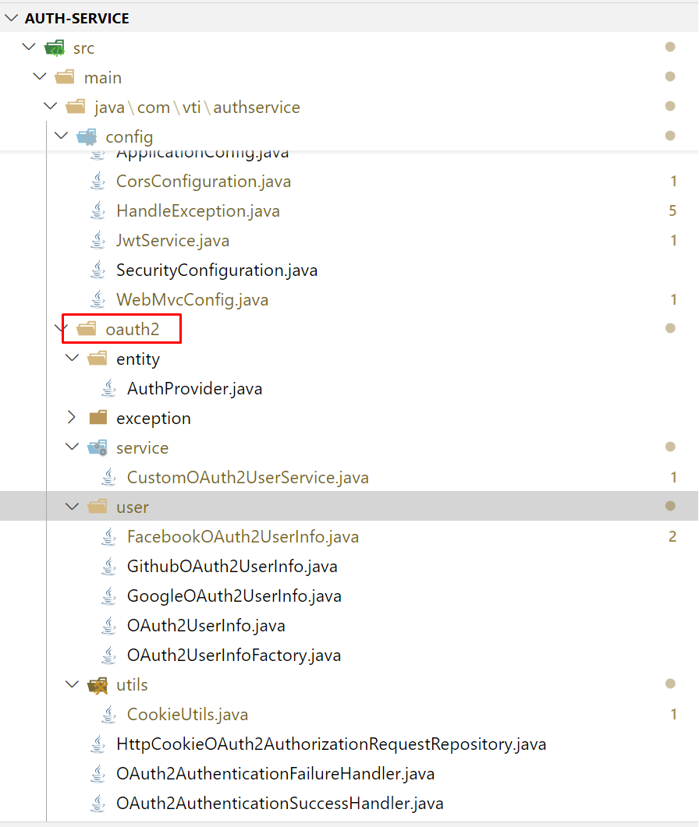
Fault-Tolerant & OAuth2
5. Implement OAuth2 With Springboot Application
5.1 Setup project auth-service
Thêm package oauth2 với cấu trúc như trong hình

Slide 18
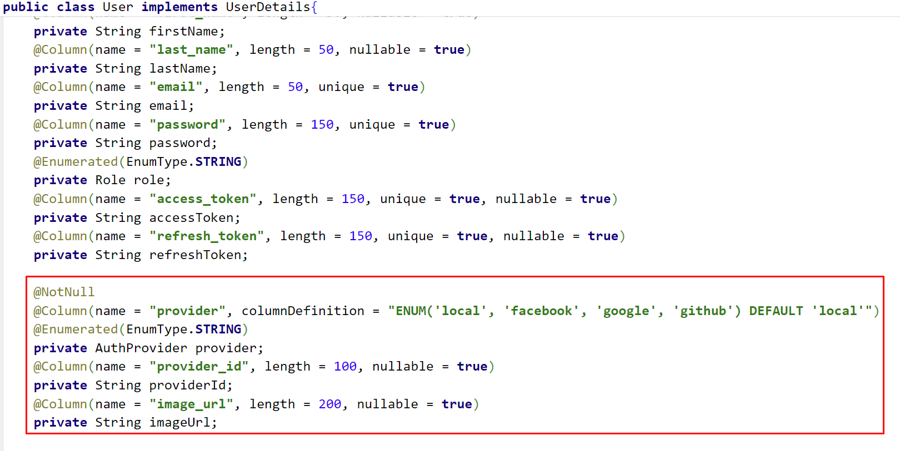
Fault-Tolerant & OAuth2
5. Implement OAuth2 With Springboot Application
5.1 Setup project auth-service
Trong entity User bổ sung thêm 3 trường provider, provider_id, imageUrl để lưu thông tin đăng nhập bằng OAuth2 (chú ý thêm các getter, setter tương ứng)

Slide 19
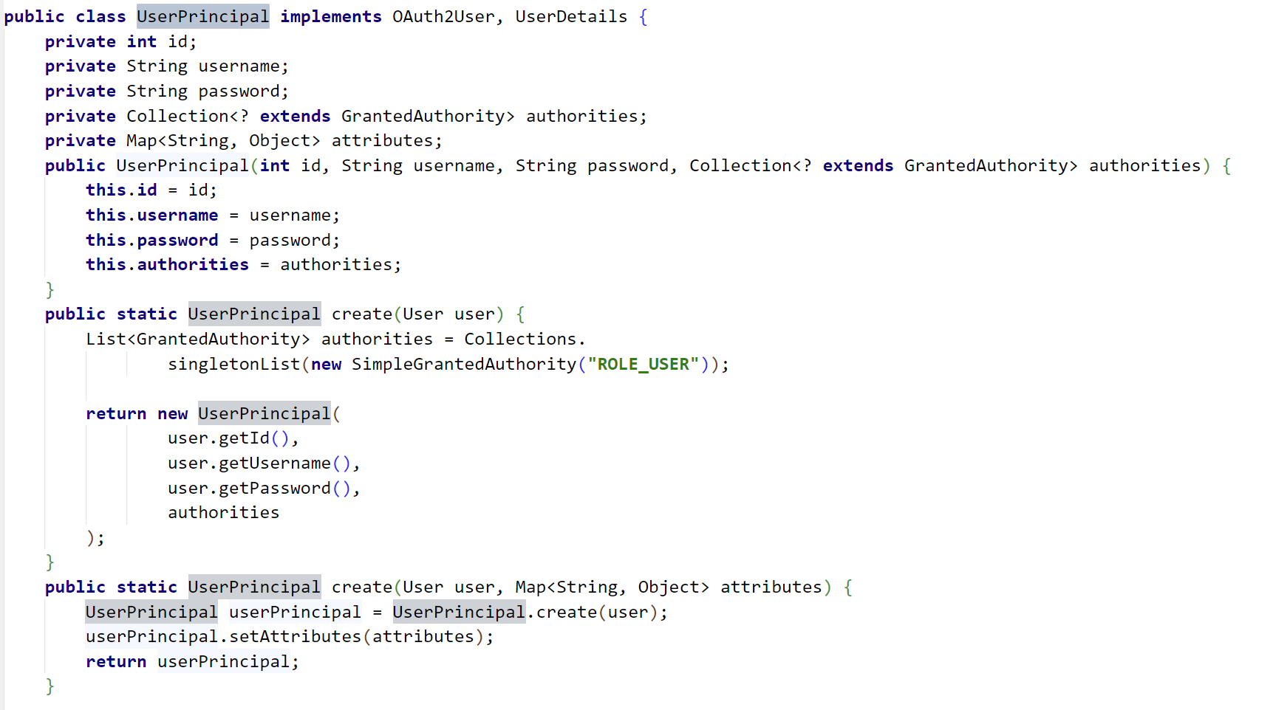
Fault-Tolerant & OAuth2
5. Implement OAuth2 With Springboot Application
5.1 Setup project auth-service
Thêm class UserPrincipal trong package oauth2

Slide 20
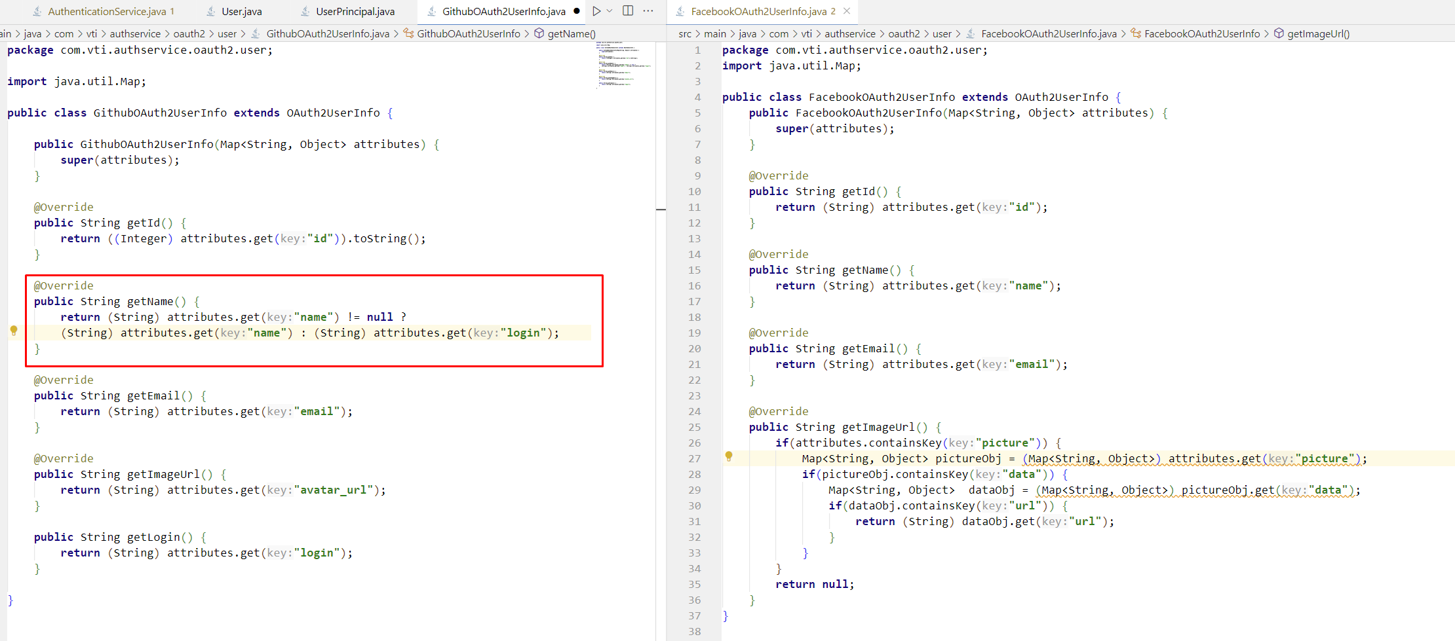
Fault-Tolerant & OAuth2
5. Implement OAuth2 With Springboot Application
5.1 Setup project auth-service
Tạo 2 class trong package user là con của package oauth2 để xử lý thông tin đăng nhập

Slide 21
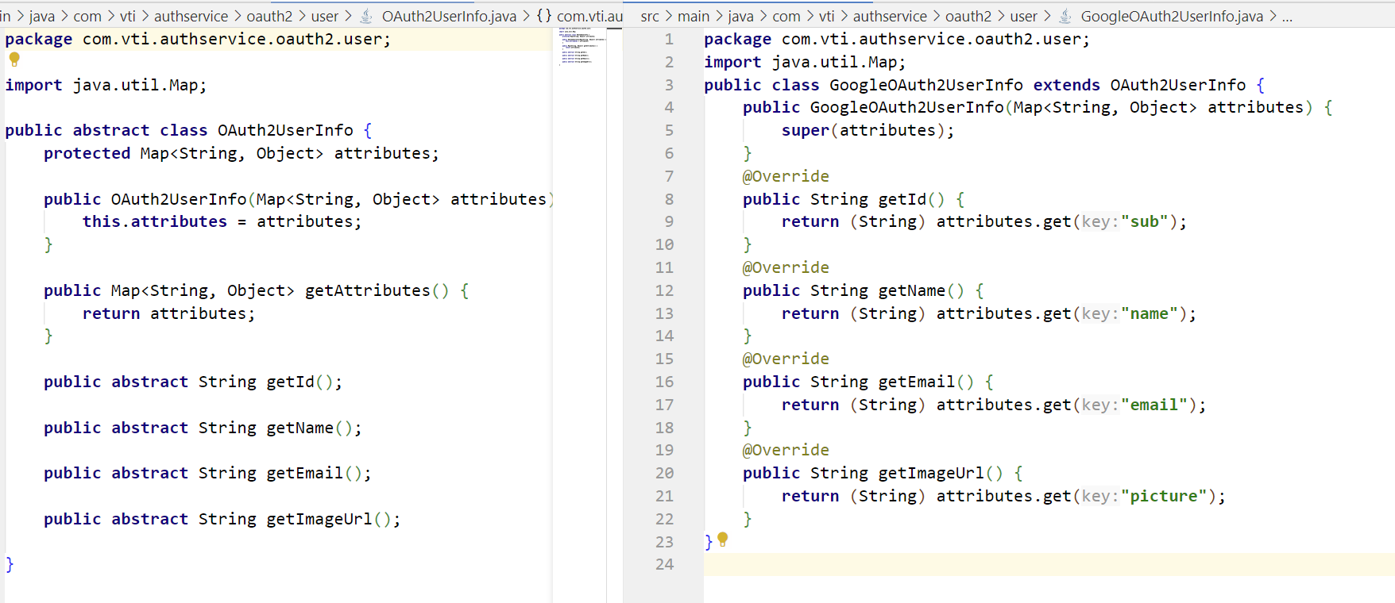
Fault-Tolerant & OAuth2
5. Implement OAuth2 With Springboot Application
5.1 Setup project auth-service
Tạo 2 class trong package user là con của package oauth2 để xử lý thông tin đăng nhập

Slide 22
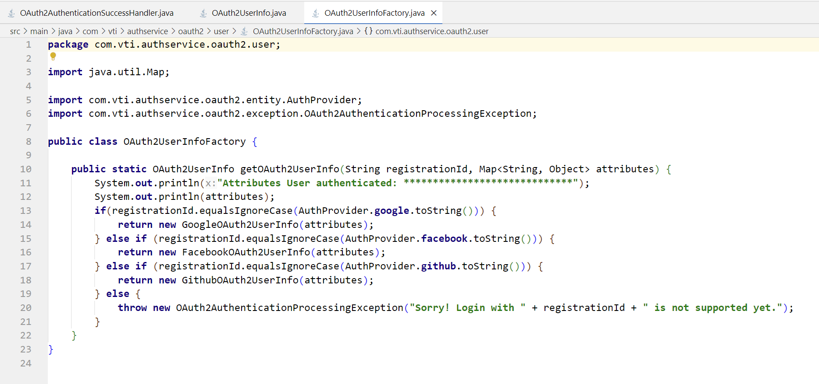
Fault-Tolerant & OAuth2
5. Implement OAuth2 With Springboot Application
5.1 Setup project auth-service
Tạo class OAuth2UserInfoFactory trong package user là con của package chứa thông tin các provider xác thực ủy quyền

Slide 23
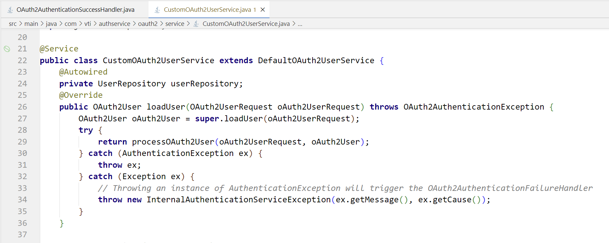
Fault-Tolerant & OAuth2
5. Implement OAuth2 With Springboot Application
5.1 Setup project auth-service
Tạo class CustomOAuth2UserService trong package service là con của package

Slide 24
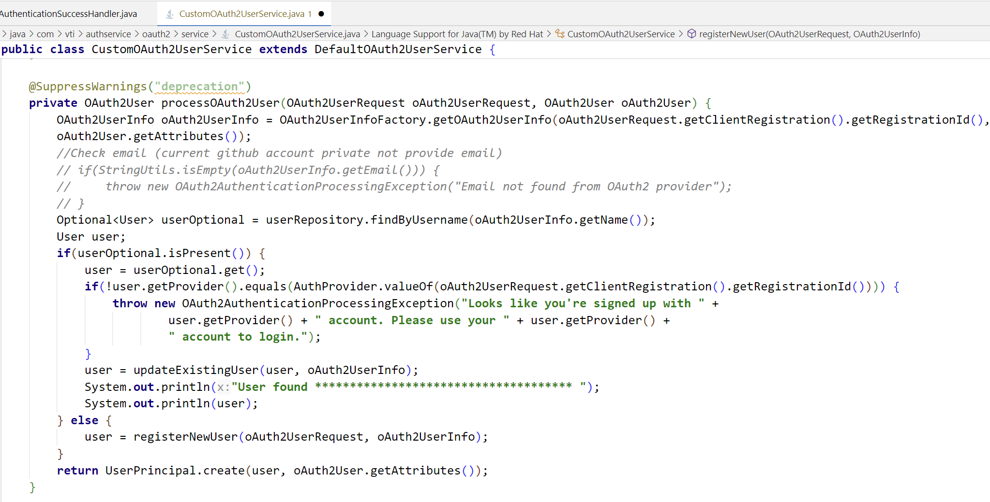
Fault-Tolerant & OAuth2
5. Implement OAuth2 With Springboot Application
5.1 Setup project auth-service
Tạo class CustomOAuth2UserService trong package service là con của package

Slide 25
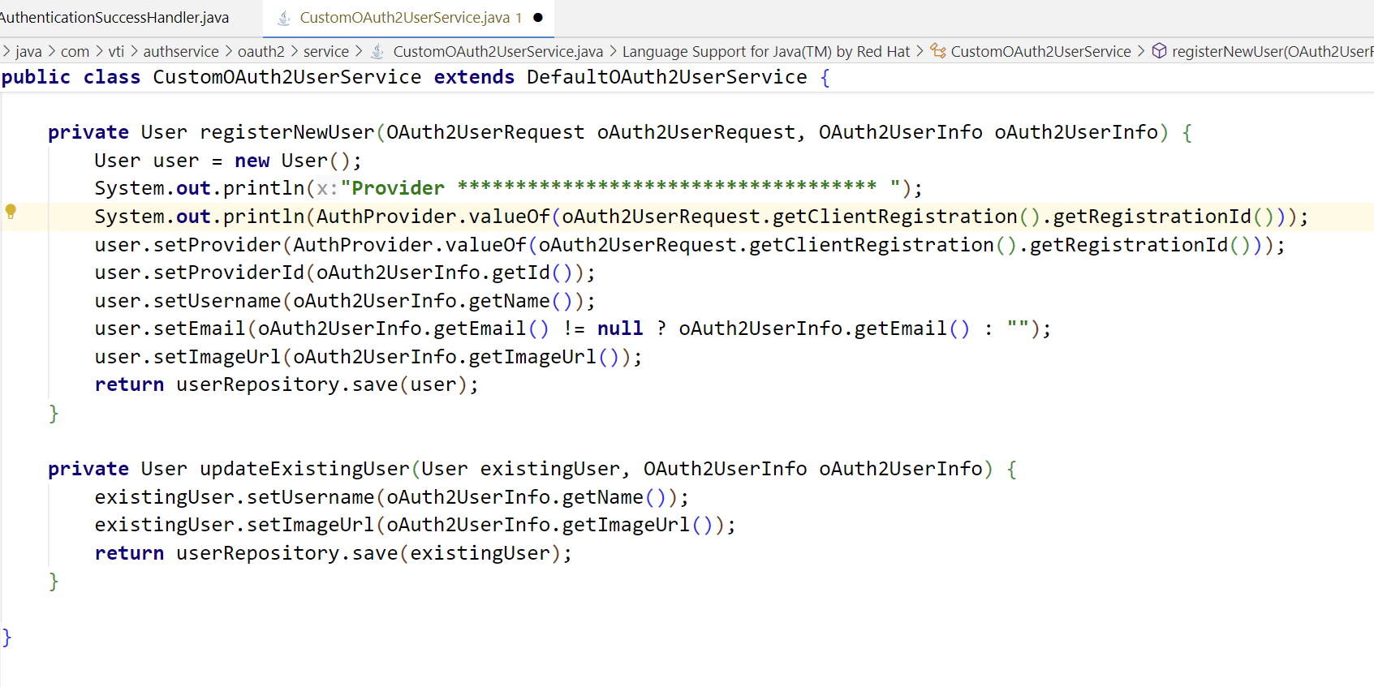
Fault-Tolerant & OAuth2
5. Implement OAuth2 With Springboot Application
5.1 Setup project auth-service
Tạo class CustomOAuth2UserService trong package service là con của package

Slide 26
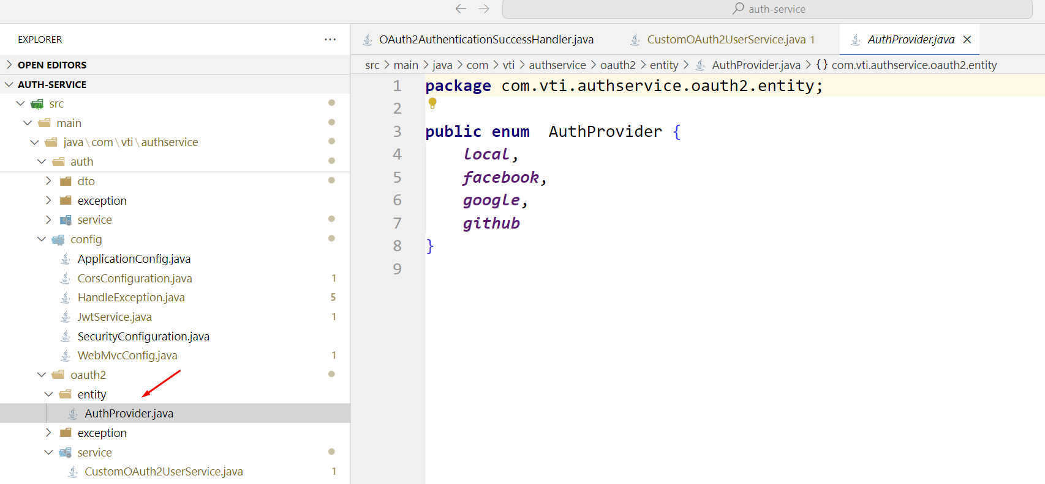
Fault-Tolerant & OAuth2
5. Implement OAuth2 With Springboot Application
5.1 Setup project auth-service
Tạo class enum AuthProvider

Slide 27
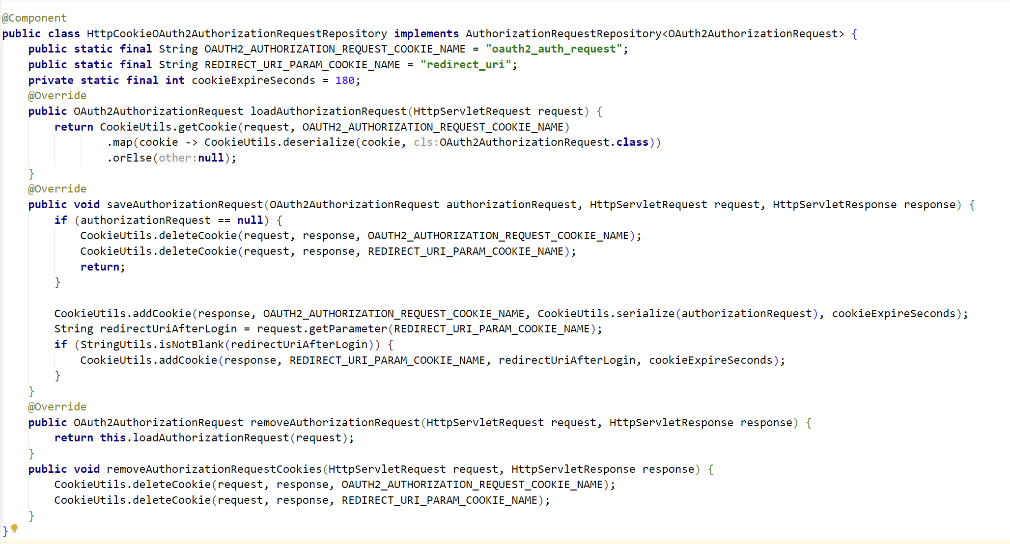
Fault-Tolerant & OAuth2
5. Implement OAuth2 With Springboot Application
5.1 Setup project auth-service
Xây dựng class HttpCookieOAuth2 lưu lại redirect_uri để quay về trang client đã đăng ký sau khi đăng nhập thành công

Slide 28
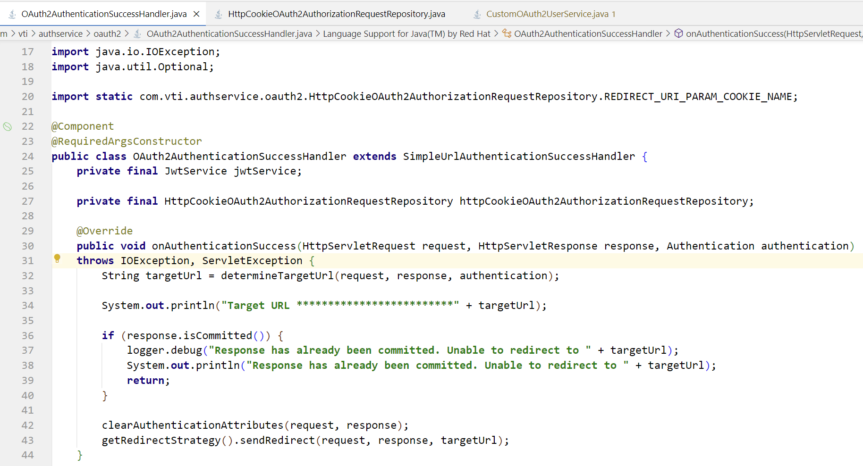
Fault-Tolerant & OAuth2
5. Implement OAuth2 With Springboot Application
5.1 Setup project auth-service
Class OAuth2AuthenticationSuccessHandler trong package oauth2 xử lý thông tin đăng nhập thành công

Slide 29
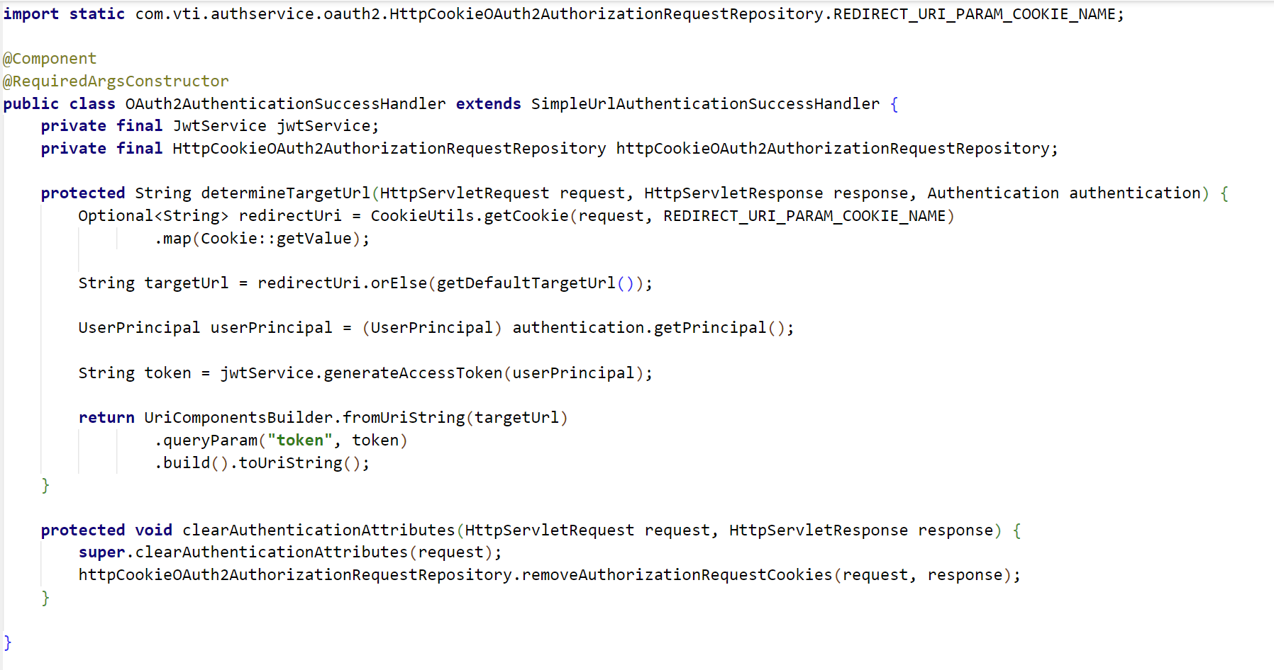
Fault-Tolerant & OAuth2
5. Implement OAuth2 With Springboot Application
5.1 Setup project auth-service
Class OAuth2AuthenticationSuccessHandler trong package oauth2 xử lý thông tin đăng nhập thành công

Slide 30
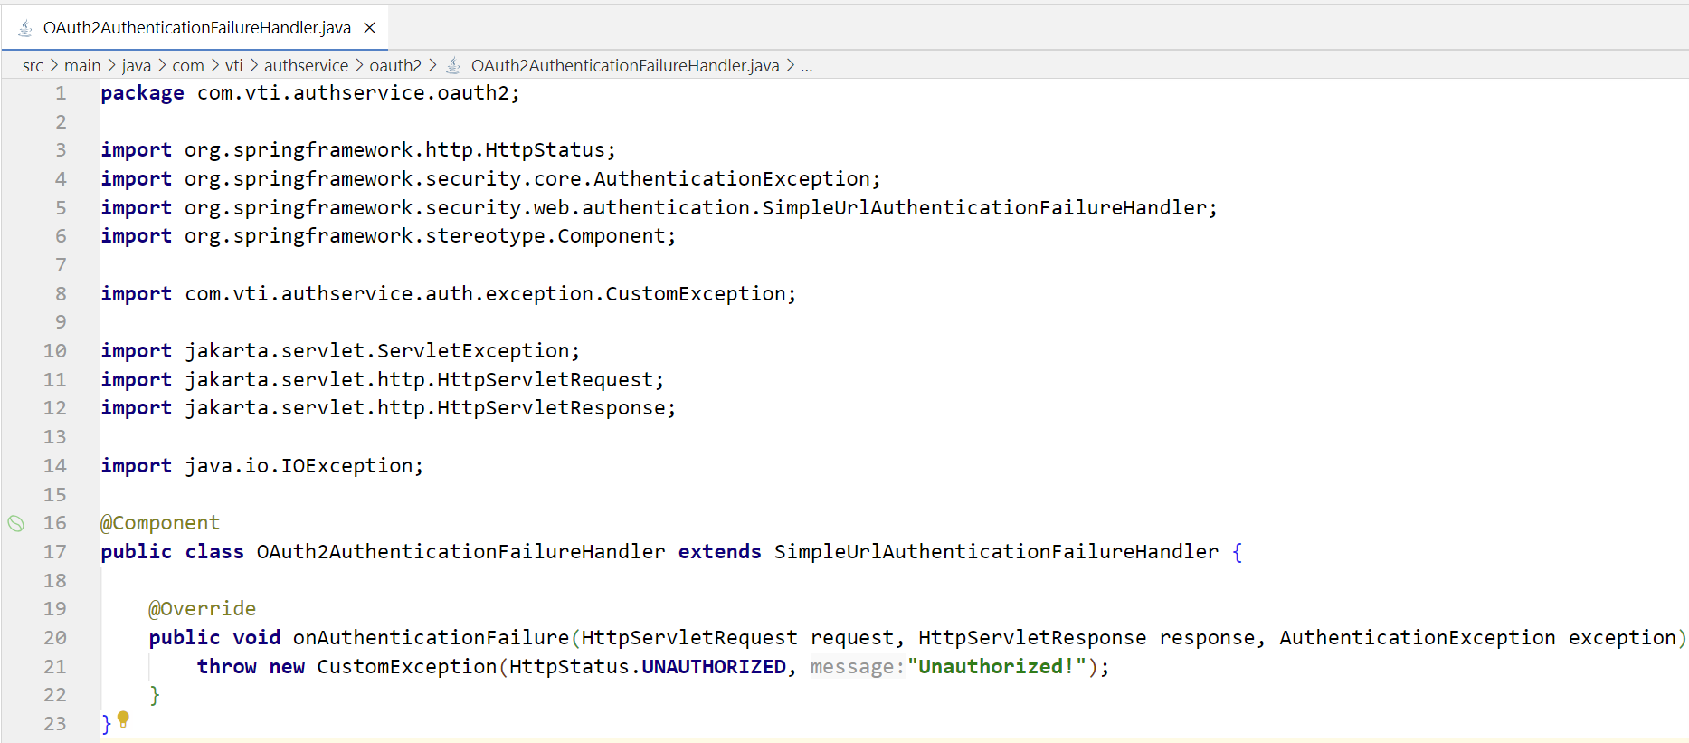
Fault-Tolerant & OAuth2
5. Implement OAuth2 With Springboot Application
5.1 Setup project auth-service
Class OAuth2AuthenticationFailureHandler trong package oauth2 xử lý thông tin đăng nhập không thành công

Slide 31
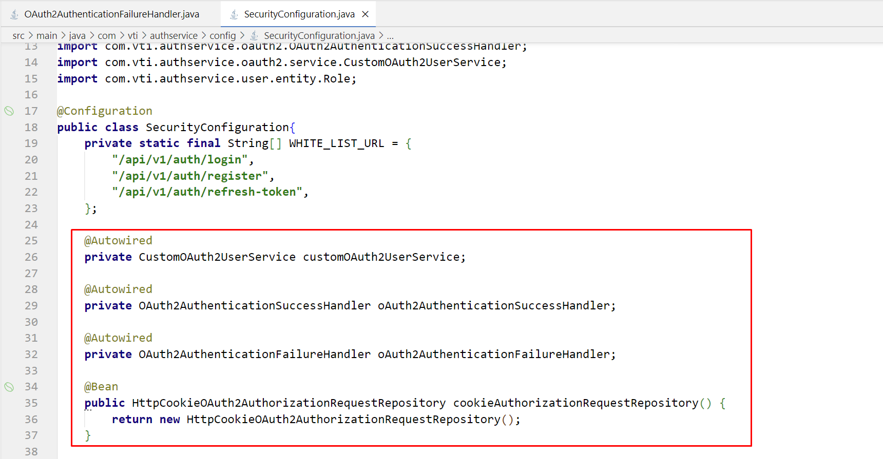
Fault-Tolerant & OAuth2
5. Implement OAuth2 With Springboot Application
5.1 Setup project auth-service
Thêm các beans vào class SecurityConfiguration

Slide 32
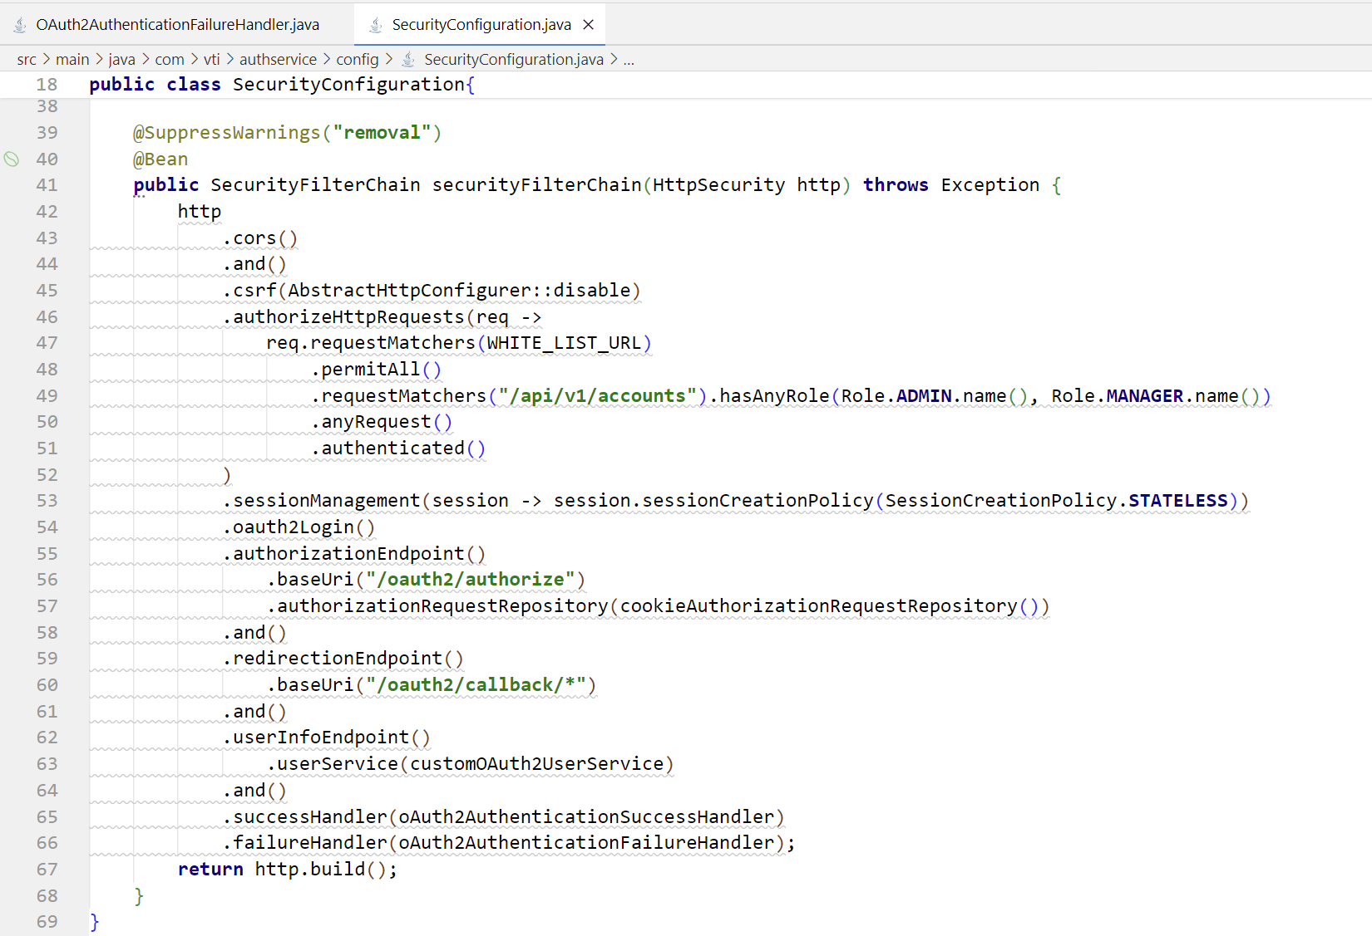
Fault-Tolerant & OAuth2
5. Implement OAuth2 With Springboot Application
5.1 Setup project auth-service
Sửa lại phần filter chain trong class SecurityConfiguration để thêm oauth2

Slide 33
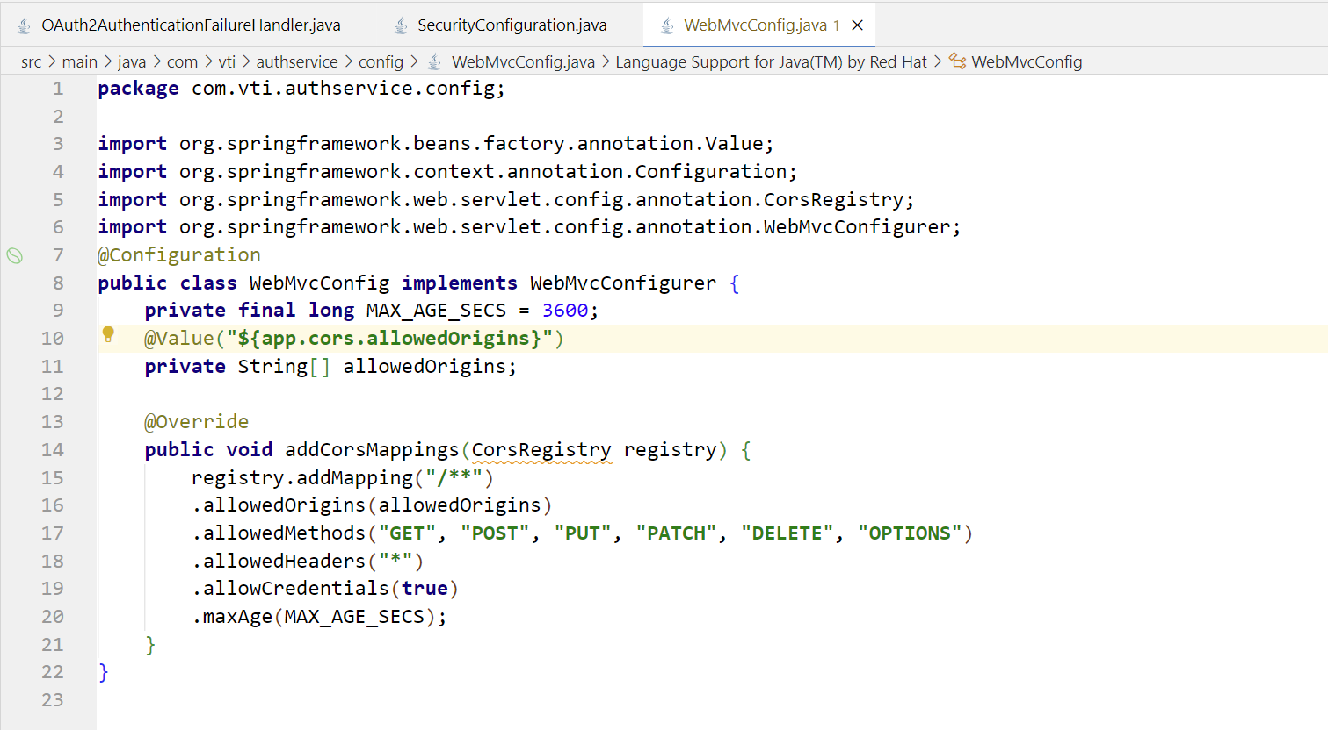
Fault-Tolerant & OAuth2
5. Implement OAuth2 With Springboot Application
5.1 Setup project auth-service
Thêm class WebMvnConfig trong thư mục config để cấu hình cors security

Slide 34
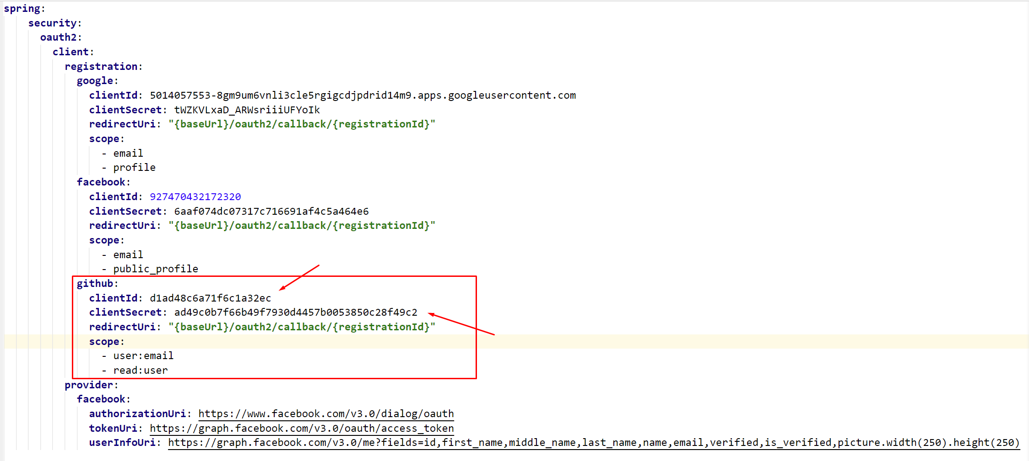
Fault-Tolerant & OAuth2
5. Implement OAuth2 With Springboot Application
5.1 Setup project auth-service
Thêm nội dung provider vào trong file application.yml

Slide 35
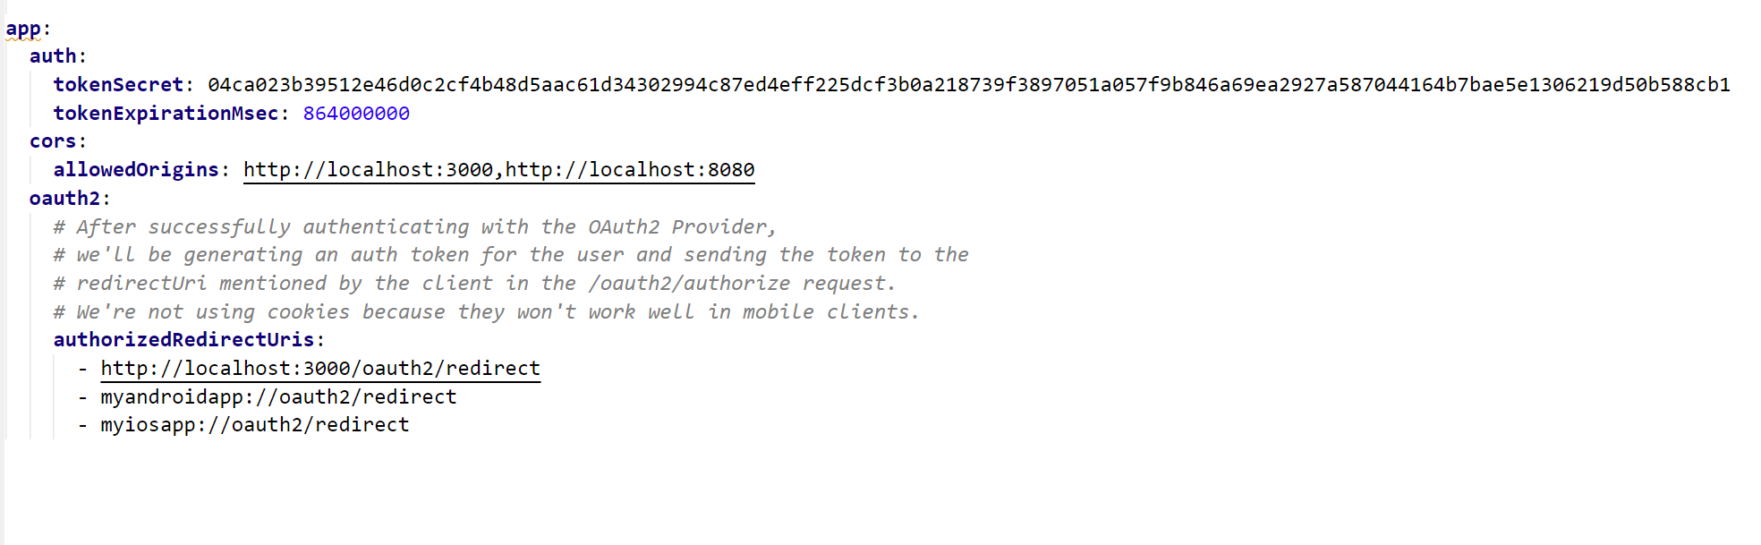
Fault-Tolerant & OAuth2
5. Implement OAuth2 With Springboot Application
5.1 Setup project auth-service
Thêm nội dung provider vào trong file application.yml

Slide 36
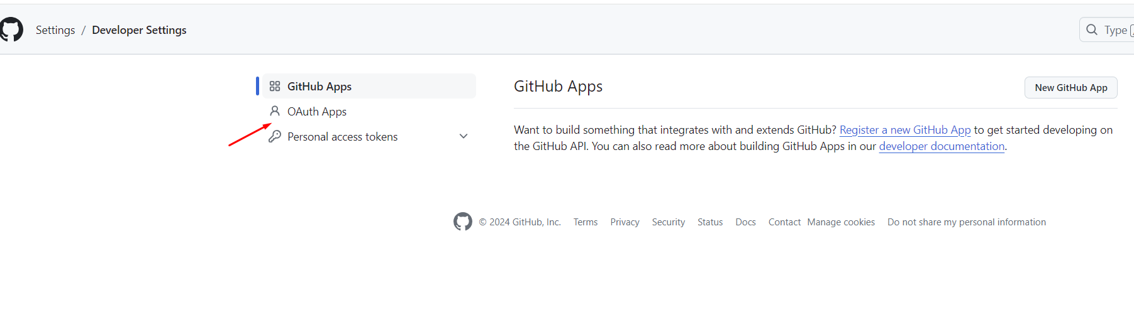
Fault-Tolerant & OAuth2
5. Implement OAuth2 With Springboot Application
5.2 Setup tài khoản github để sử dụng đăng nhập bằng OAuth2
Vào account settings (click avatar góc trên bên phải) rồi vào development settings chọn Oauth Apps click New Github App

Slide 37
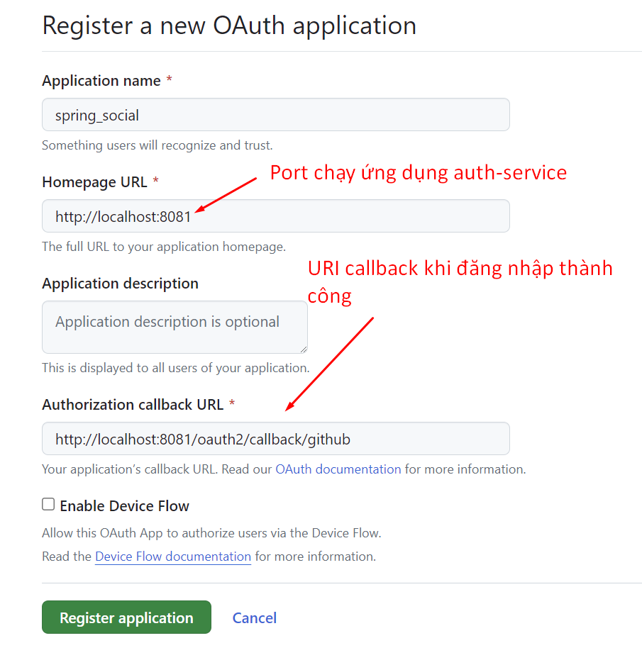
Fault-Tolerant & OAuth2
5. Implement OAuth2 With Springboot Application
5.2 Setup tài khoản github để sử dụng đăng nhập bằng OAuth2
Điền các thông tin để tạo tài khoản sau đó bấm Register application

Slide 38
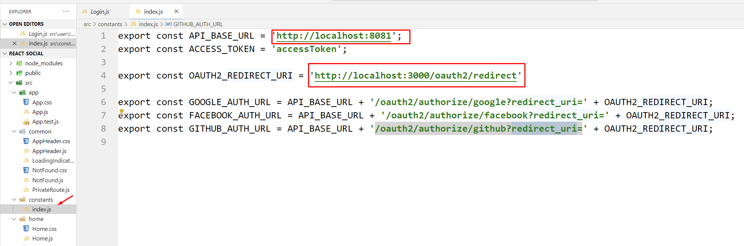
Fault-Tolerant & OAuth2
5. Implement OAuth2 With Springboot Application
5.3 Setup Frontend Project với reactjs
Kiểm tra giá trị các hằng số trong file index.js của thử mục constants

Slide 39
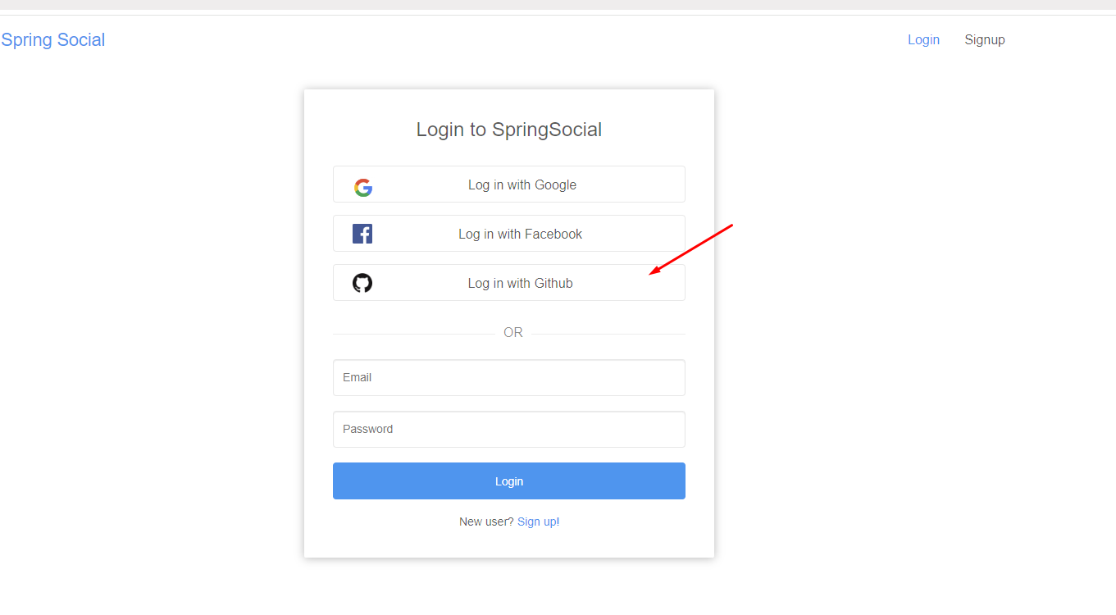
Fault-Tolerant & OAuth2
5. Implement OAuth2 With Springboot Application
5.3 Setup Frontend Project với reactjs
Run project lên và bấm vào log in with Github nhập các thông tin ở các bước tiếp theo do github cung cấp

Slide 40
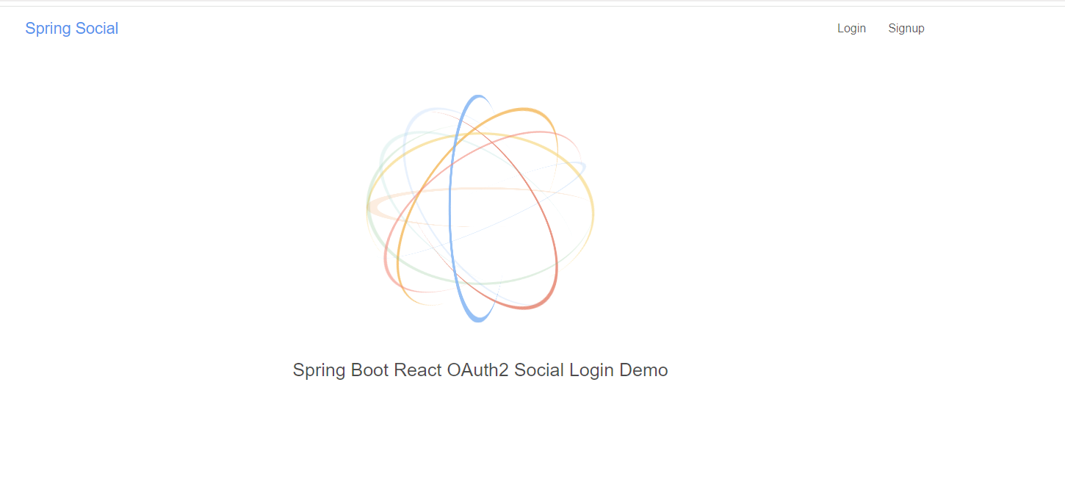
Fault-Tolerant & OAuth2
5. Implement OAuth2 With Springboot Application
5.3 Setup Frontend Project với reactjs
Đăng nhập thành công sẽ dẫn về màn hình hôm của app frontend

